Slide 1
Урок английского языка во 2 классе как учить английский?
Учитель: Степанова Вера Геннадьевна

Slide 2
CAN YOU HELP ME?
Ребята, я очень хочу выучить английский язык, но не знаю с чего мне начать. Вы можете мне помочь?

Slide 3
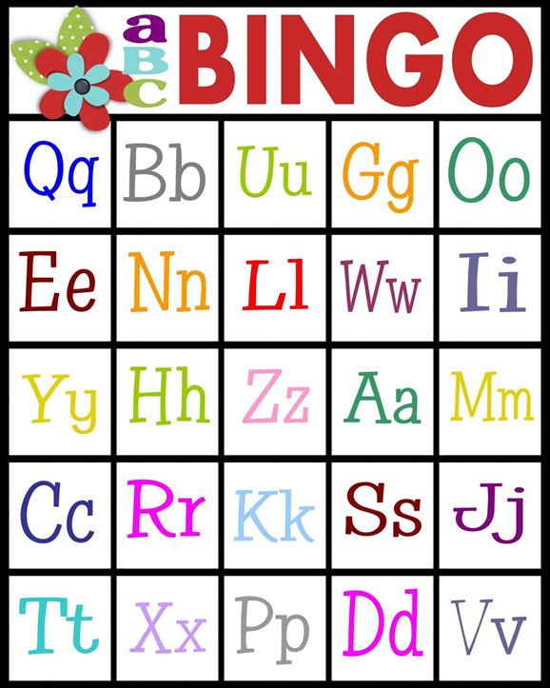
ABC BINGO

Slide 4
ANSWER THE QUESTIONS
- What is it?
- It’s a bell.

Slide 5
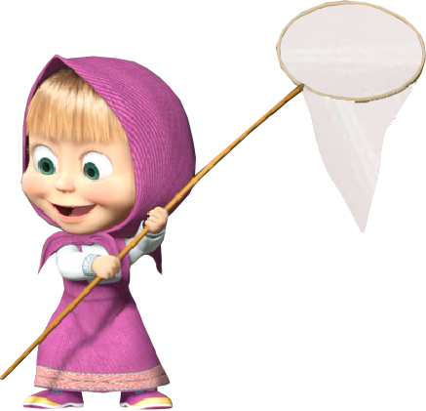
What is it? It’s a ……..

Slide 6
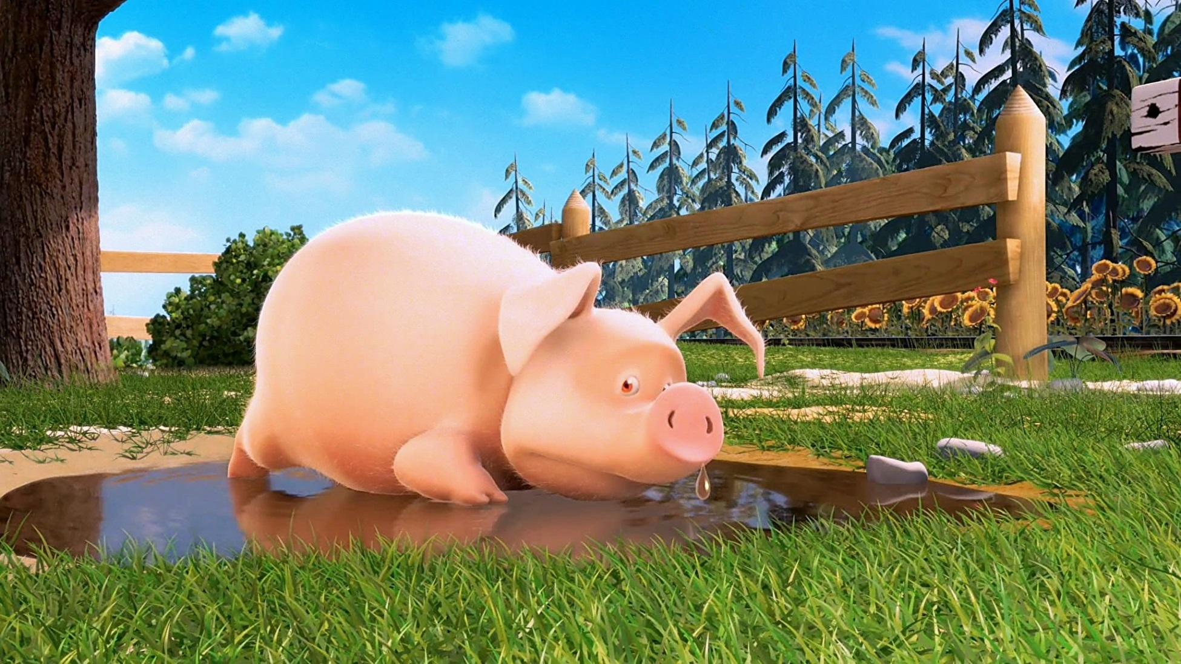
What is it? It’s a …..

Slide 7
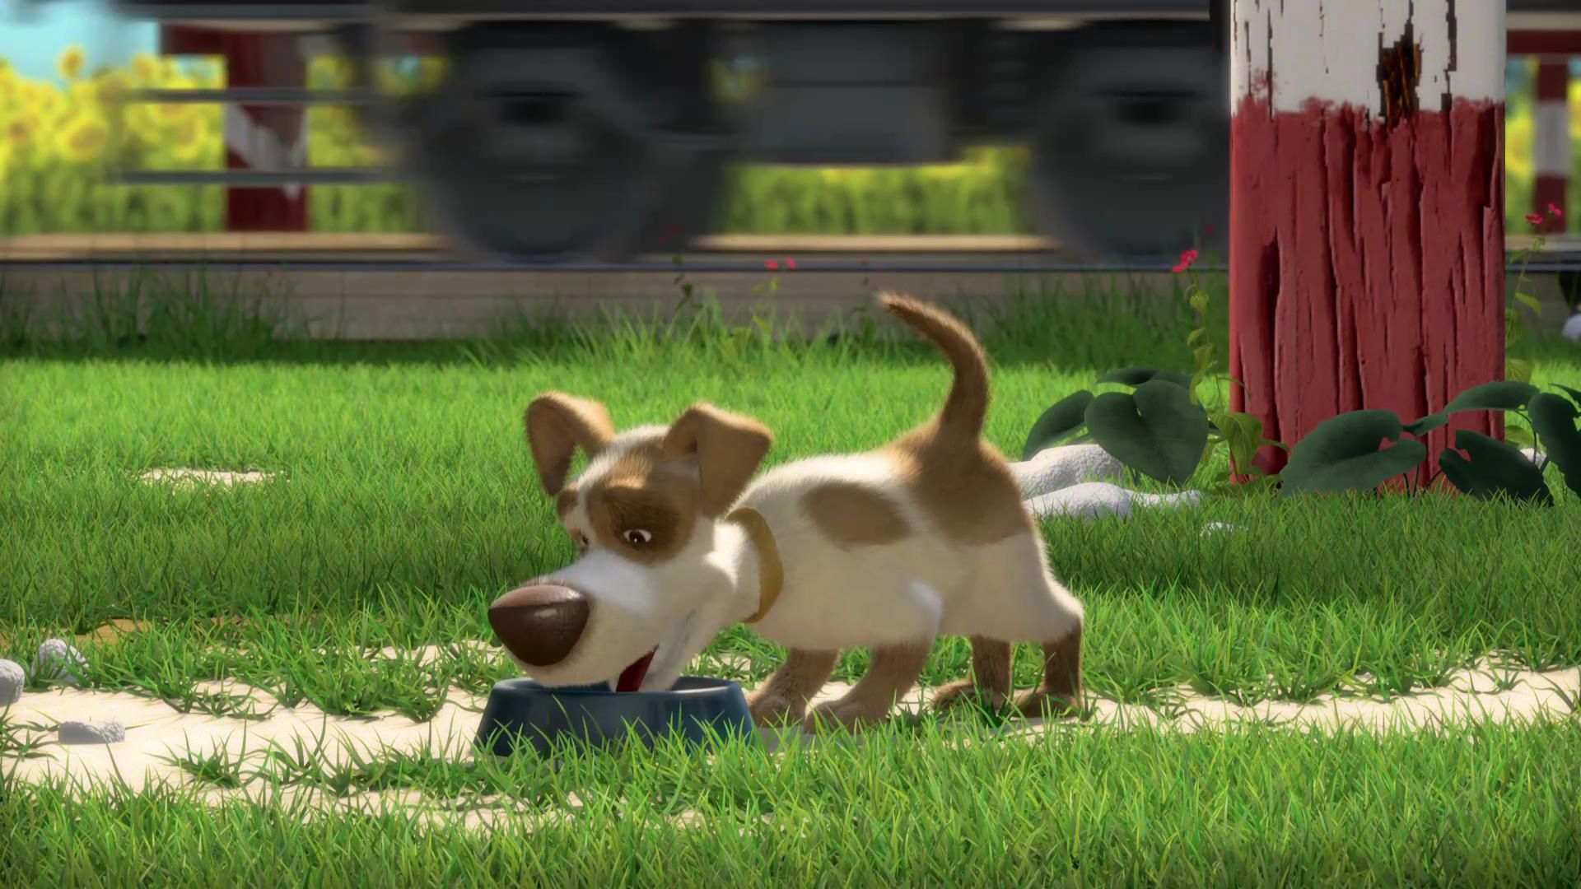
What is it? It’s a ……

Slide 8
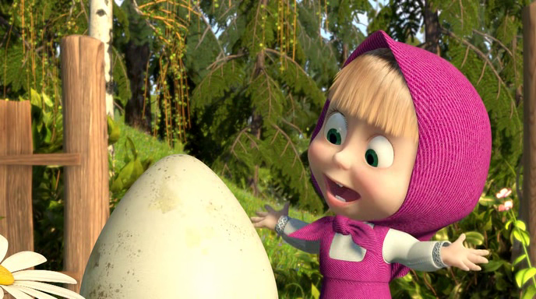
What is it? It’s an ……..

Slide 9
What is it? It’s a ……

Slide 10
What is it? It’s a ………

Slide 11
What is it? It’s a ……

Slide 12
What is it? It’s a …….

Slide 13
What is it? It’s a ……

Slide 14
What is it? It’s a ……

Slide 15
What is it? It’s a …..

Slide 16
What is it? It’s a …..

Slide 17
What is it? It’s a….

Slide 18
HELP ME TO LEARN THE WORDS
Дерево
Пчела
Автобус
Кружка
Солнце
Яйцо
Лягушка
Улица
Поросенок
Грузовик
Палатка
Конфета
Чашка
Кувшин
Коробка
Кровать

Slide 19
РАЗДЕЛИ СЛОВА НА 4 ГРУППЫ
Животные | Природа
Посуда | Еда и питье

Slide 20
Can you write?

Slide 21
Карточки со словами

Slide 22
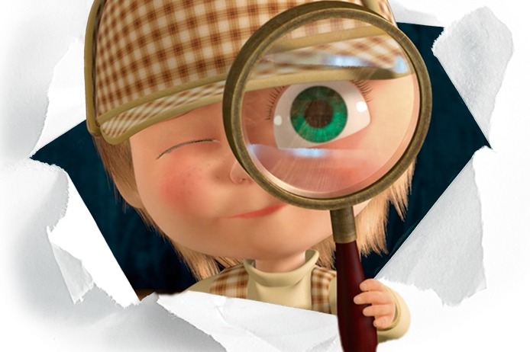
WHAT CAN YOU SEE?
I can see a bee.

Slide 23
READING RULES
Правило №1
Буква e читается как звук [ e ]

Slide 24
HOME task
Рабочая тетрадь упр.2, упр.3 на распечатке

Slide 25
THANK YOU!
Спасибо, ребята!
Ваши карточки со словами и правилами очень мне помогут.
Я уверена,
что смогу выучить английский язык!

Slide 26
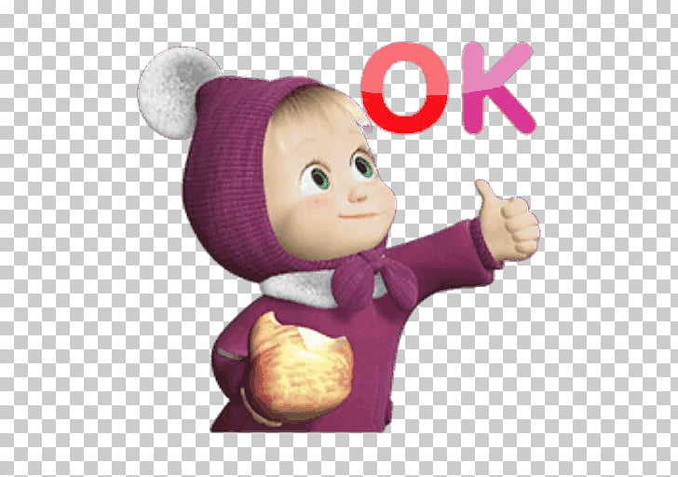
Рефлексия 3-2-1
Назовите 3 любимых слова
Назовите 2 интересных задания
Назовите 1 самый эффективный способ запоминания слов

